Slide 1


第五章 三角函数
5.2 三角函数的概念
5.2.1 三角函数的概念

Slide 2
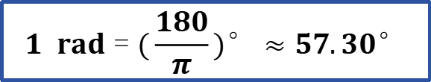

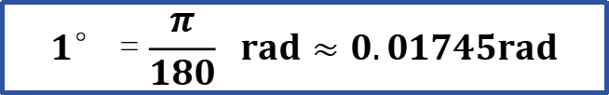
复习导入
在上节课的学习中，我们实现了角度制与弧度制间的转化.并且利用弧度制，已经将角的范围扩展到了全体实数.
$$1°=\frac{π}{180} rad≈0.01745rad$$
正角
零角
负角
正实数
0
负实数
$$180°=π rad$$
$$1 rad=(\frac{180}{π})°≈57.30°$$

Slide 3



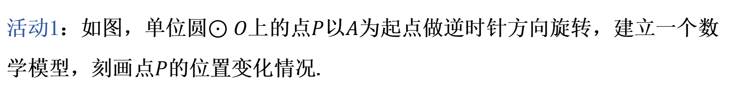
新知探索
下面我们借助这些知识研究上一节开头提出的问题.不失一般性，先研究单位圆上点的运动.
活动1：如图，单位圆$$⊙O$$上的点$$P$$以$$A$$为起点做逆时针方向旋转，建立一个数学模型，刻画点$$P$$的位置变化情况.
$$P$$
$$A$$
$$O$$

Slide 4





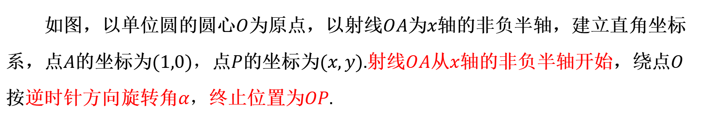
新知探索
根据研究函数的经验，我们利用直角坐标系来研究上述问题.
如图，以单位圆的圆心$$O$$为原点，以射线$$OA$$为$$x$$轴的非负半轴，建立直角坐标系，点$$A$$的坐标为$$(1,0)$$，点$$P$$的坐标为$$(x,y)$$.射线$$OA$$从$$x$$轴的非负半轴开始，绕点$$O$$按逆时针方向旋转角$$α$$，终止位置为$$OP$$.
$$y$$
$$P(x,y)$$
$$A(1,0)$$
$$O$$
$$x$$

Slide 5
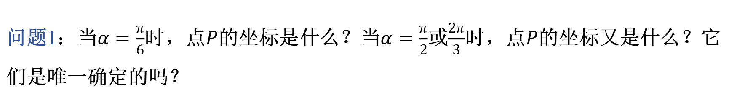

新知探索
问题1：当$$α=\frac{π}{6}$$时，点$$P$$的坐标是什么？当$$α=\frac{π}{2}$$或$$\frac{2π}{3}$$时，点$$P$$的坐标又是什么？它们是唯一确定的吗？
$$α$$ | $$x_{P}$$ | $$y_{P}$$
$$\frac{π}{6}$$
$$\frac{π}{2}$$
$$\frac{2π}{3}$$
$$y$$
$$P(x,y)$$
$$\frac{π}{6}$$
$$A(1,0)$$
$$O$$
$$x$$

Slide 6
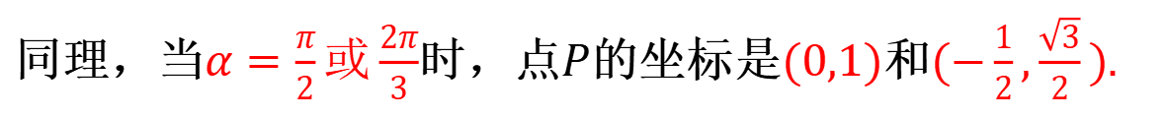
新知探索
利用勾股定理可以发现，当$$α=\frac{π}{6}$$时，点$$P$$的坐标是$$(\frac{\sqrt{3}}{2},\frac{1}{2}).$$
同理，当$$α=\frac{π}{2}或\frac{2π}{3}$$时，点$$P$$的坐标是$$(0,1)$$和$$(−\frac{1}{2},\frac{\sqrt{3}}{2})$$.
$$y$$
$$P(x,y)$$
$$\frac{π}{6}$$
$$A(1,0)$$
$$α$$ | $$x_{P}$$ | $$y_{P}$$
$$\frac{π}{6}$$ | $$\frac{\sqrt{3}}{2}$$ | $$\frac{1}{2}$$
$$\frac{π}{2}$$ | $$0$$ | $$1$$
$$\frac{2π}{3}$$ | $$−\frac{1}{2}$$ | $$\frac{\sqrt{3}}{2}$$
$$O$$
$$x$$

Slide 7
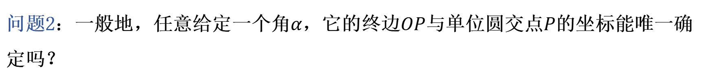
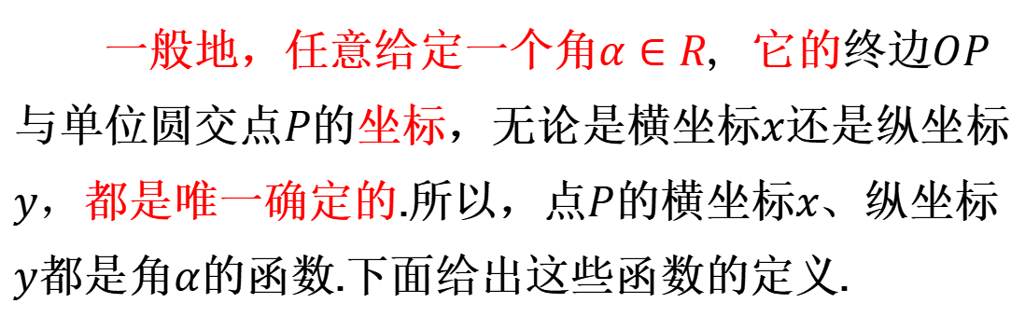
新知探索
问题2：一般地，任意给定一个角$$α$$，它的终边$$OP$$与单位圆交点$$P$$的坐标能唯一确定吗？
$$��$$
一般地，任意给定一个角$$α∈R，$$它的终边$$OP$$与单位圆交点$$P$$的坐标，无论是横坐标$$x$$还是纵坐标$$y$$，都是唯一确定的.所以，点$$P$$的横坐标$$x$$、纵坐标$$y$$都是角$$α$$的函数.下面给出这些函数的定义.
$$P(x,y)$$
$$\frac{π}{6}$$
$$A(1,0)$$
$$O$$
$$x$$

Slide 8


新知探索
问题3：设$$α$$是一个任意角，$$α∈R$$，它的终边$$OP$$与单位圆交点$$P(x,y)$$.请同学们结合问题1得到的表格，观察其坐标与$$α$$的正、余弦定理有何关系？
$$α$$ | $$x_{P}$$ | $$y_{P}$$
$$\frac{π}{6}$$ | $$\frac{\sqrt{3}}{2}$$ | $$\frac{1}{2}$$
$$\frac{π}{2}$$ | $$0$$ | $$1$$
$$\frac{2π}{3}$$ | $$−\frac{1}{2}$$ | $$\frac{\sqrt{3}}{2}$$
$$x_{P}=cos α$$
$$y_{P}=sin α$$

Slide 9
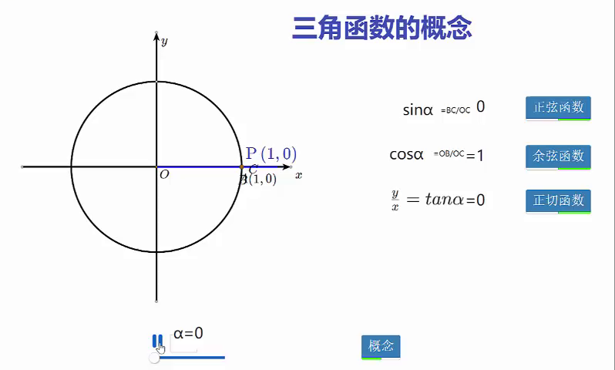
新知探索
接下来，我们借助动画来感受一下这个过程.

Slide 10
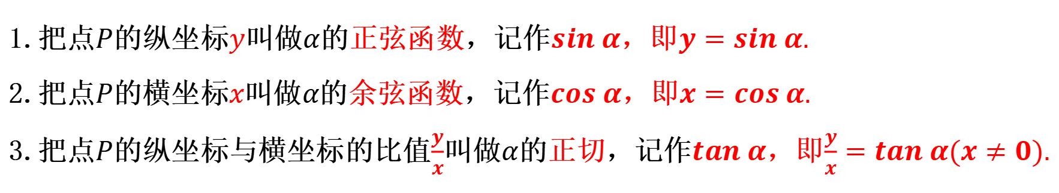
新知探索
设$$α$$是一个任意角，$$α∈R$$，它的终边$$OP$$与单位圆交点$$P(x,y)$$.
1.把点$$P$$的纵坐标$$y$$叫做$$α$$的正弦函数，记作$$sin α$$，即$$y=sin α.$$
2.把点$$P$$的横坐标$$x$$叫做$$α$$的余弦函数，记作$$cos α$$，即$$x=cos α.$$
3.把点$$P$$的纵坐标与横坐标的比值$$\frac{y}{x}$$叫做$$α$$的正切，记作$$tan α$$，即$$\frac{y}{x}=tan α(x≠0).$$

Slide 11
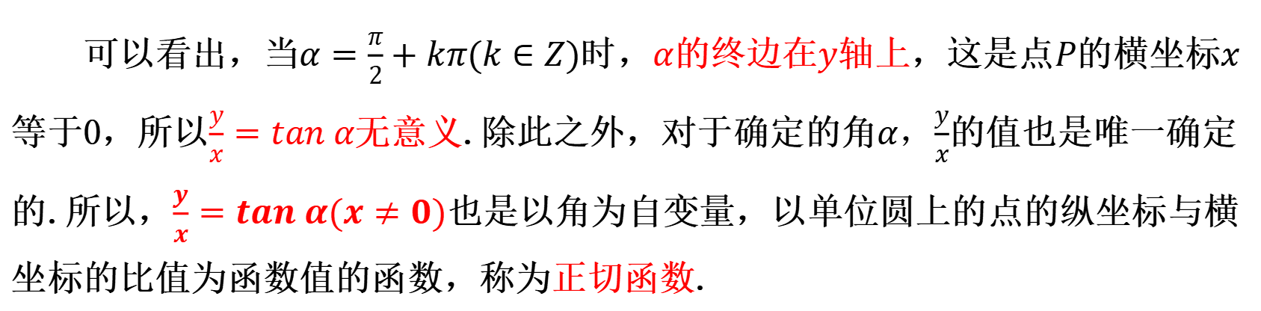
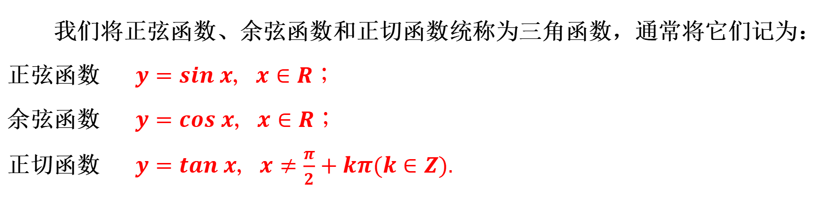
新知探索
可以看出，当$$α=\frac{π}{2}+kπ(k∈Z)$$时，$$α$$的终边在$$y$$轴上，这是点$$P$$的横坐标$$x$$等于0，所以$$\frac{y}{x}=tan α$$无意义.除此之外，对于确定的角$$α$$，$$\frac{y}{x}$$的值也是唯一确定的.所以，$$\frac{y}{x}=tan α(x≠0)$$也是以角为自变量，以单位圆上的点的纵坐标与横坐标的比值为函数值的函数，称为正切函数.
我们将正弦函数、余弦函数和正切函数统称为三角函数，通常将它们记为：
正弦函数 $$y=sin x，x∈R；$$
余弦函数 $$y=cos x，x∈R；$$
正切函数 $$y=tan x，x≠\frac{π}{2}+kπ(k∈Z).$$

Slide 12
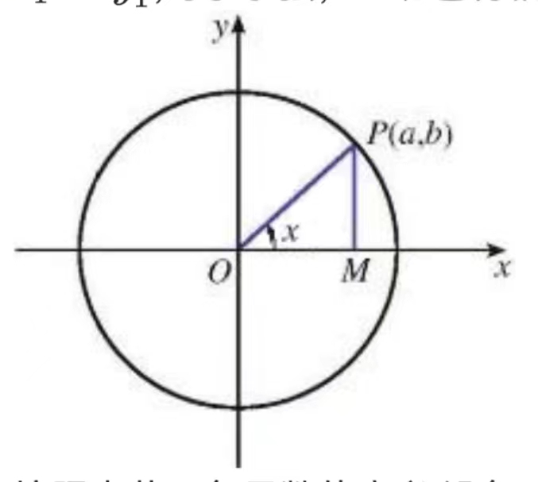
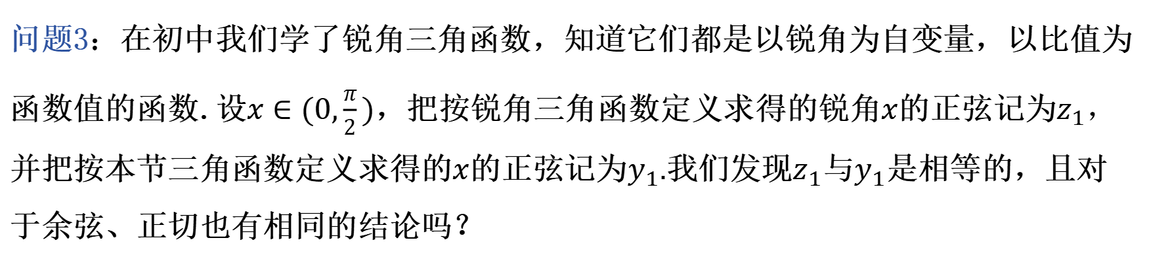
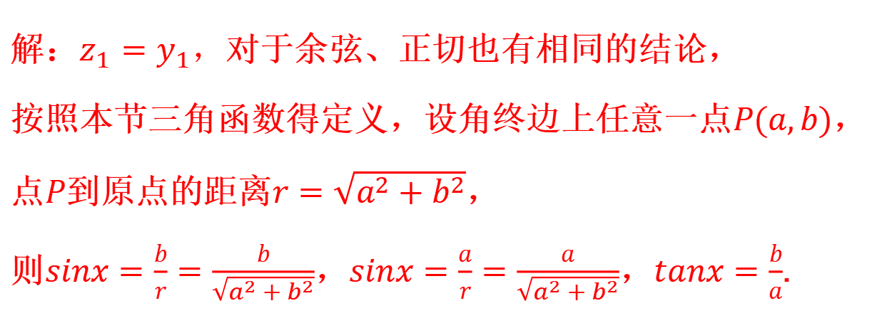
新知探索
问题3：在初中我们学了锐角三角函数，知道它们都是以锐角为自变量，以比值为函数值的函数.设$$x∈(0,\frac{π}{2})$$，把按锐角三角函数定义求得的锐角$$x$$的正弦记为$$z_{1}$$，并把按本节三角函数定义求得的$$x$$的正弦记为$$y_{1}$$.我们发现$$z_{1}$$与$$y_{1}$$是相等的，且对于余弦、正切也有相同的结论吗？
解：$$z_{1}=y_{1}，$$对于余弦、正切也有相同的结论，
按照本节三角函数得定义，设角终边上任意一点$$P(a,b)$$，
点$$P$$到原点的距离$$r=\sqrt{a^{2}+b^{2}}$$，
则$$sinx=\frac{b}{r}=\frac{b}{\sqrt{a^{2}+b^{2}}}$$，$$sinx=\frac{a}{r}=\frac{a}{\sqrt{a^{2}+b^{2}}}$$，$$tanx=\frac{b}{a}$$.

Slide 13

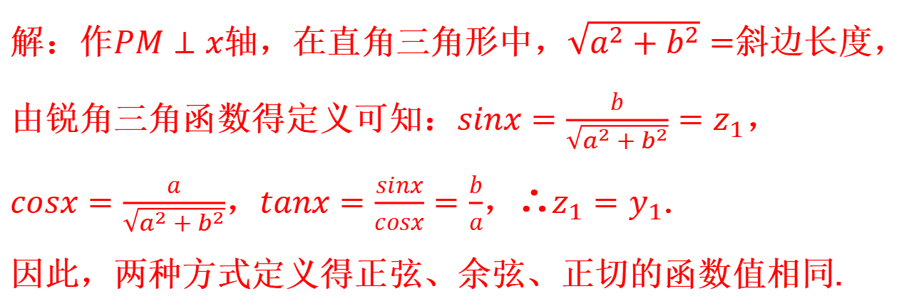
新知探索
问题3：在初中我们学了锐角三角函数，知道它们都是以锐角为自变量，以比值为函数值的函数.设$$x∈(0,\frac{π}{2})$$，把按锐角三角函数定义求得的锐角$$x$$的正弦记为$$z_{1}$$，并把按本节三角函数定义求得的$$x$$的正弦记为$$y_{1}$$.我们发现$$z_{1}$$与$$y_{1}$$是相等的，且对于余弦、正切也有相同的结论吗？
解：作$$PM⊥x$$轴，在直角三角形中，$$\sqrt{a^{2}+b^{2}}=$$斜边长度，
由锐角三角函数得定义可知：$$sinx=\frac{b}{\sqrt{a^{2}+b^{2}}}=z_{1}$$，
$$cosx=\frac{a}{\sqrt{a^{2}+b^{2}}}$$，$$tanx=\frac{sinx}{cosx}=\frac{b}{a}$$，∴$$z_{1}=y_{1}$$.
因此，两种方式定义得正弦、余弦、正切的函数值相同.

Slide 14
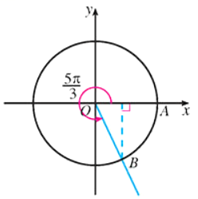

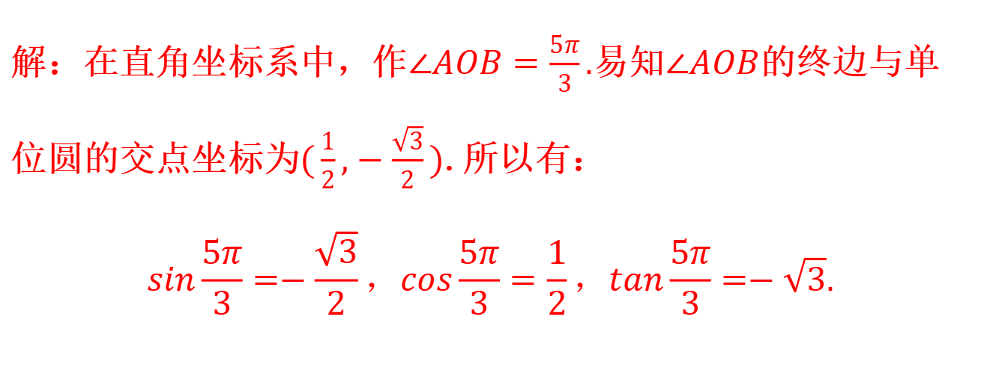
例析
例1.求$$\frac{5π}{3}$$的正弦、余弦和正切值.
解：在直角坐标系中，作$$∠AOB=\frac{5π}{3}.$$易知$$∠AOB$$的终边与单位圆的交点坐标为$$(\frac{1}{2},−\frac{\sqrt{3}}{2})$$.所以有：
$$sin\frac{5π}{3}=−\frac{\sqrt{3}}{2}，cos\frac{5π}{3}=\frac{1}{2}，tan\frac{5π}{3}=−\sqrt{3}.$$

Slide 15
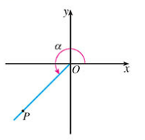
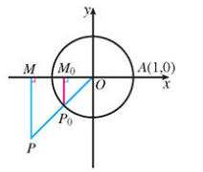
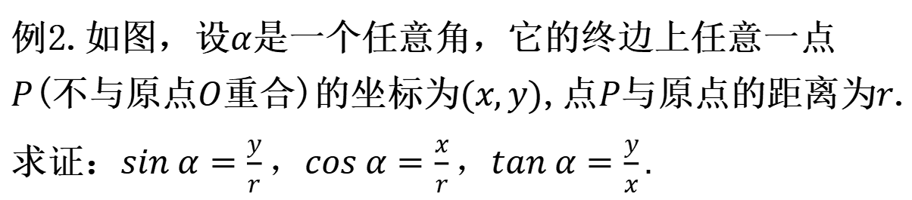
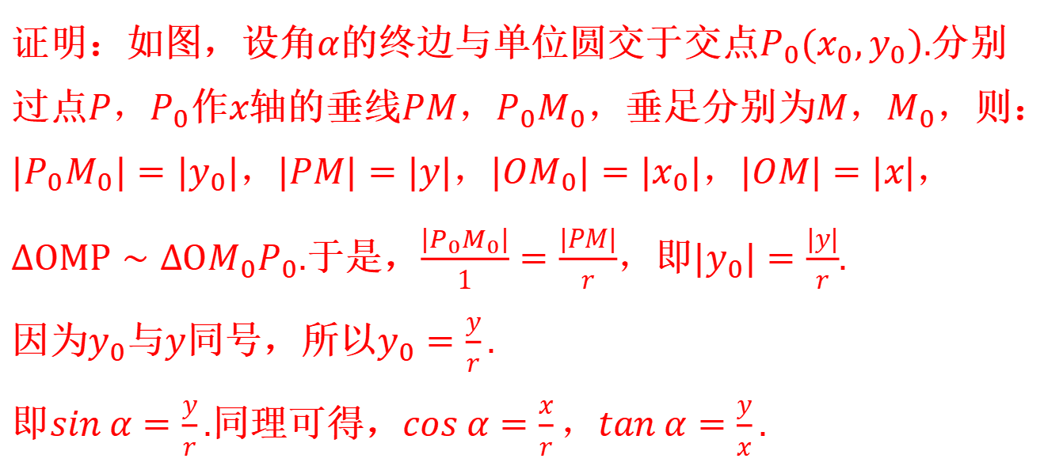
例析
例2.如图，设$$α$$是一个任意角，它的终边上任意一点$$P$$(不与原点$$O$$重合)的坐标为$$(x,y)$$,点$$P$$与原点的距离为$$r$$.
求证：$$sin α=\frac{y}{r}，cos α=\frac{x}{r}，tan α=\frac{y}{x}.$$
证明：如图，设角$$α$$的终边与单位圆交于交点$$P_{0}(x_{0},y_{0}).$$分别
过点$$P$$，$$P_{0}$$作$$x$$轴的垂线$$PM，P_{0}M_{0}$$，垂足分别为$$M，M_{0}，$$则：
$$|P_{0}M_{0}|=|y_{0}|$$，$$|PM|=|y|$$，$$|OM_{0}|=|x_{0}|$$，$$|OM|=|x|$$，$$∆OMP∼∆OM_{0}P_{0}.$$于是，$$\frac{|P_{0}M_{0}|}{1}=\frac{|PM|}{r}$$，即$$|y_{0}|=\frac{|y|}{r}$$.
因为$$y_{0}$$与$$y$$同号，所以$$y_{0}=\frac{y}{r}.$$
即$$sin α=\frac{y}{r}.$$同理可得，$$cos α=\frac{x}{r}，tan α=\frac{y}{x}.$$

Slide 16
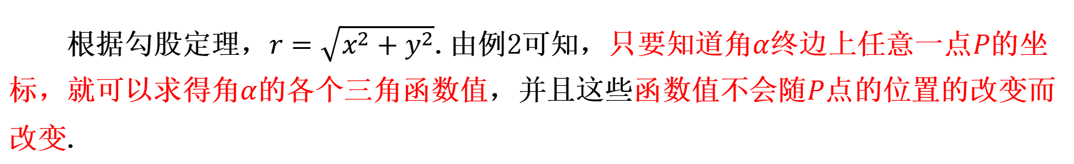
例析
根据勾股定理，$$r=\sqrt{x^{2}+y^{2}}$$.由例2可知，只要知道角$$α$$终边上任意一点$$P$$的坐标，就可以求得角$$α$$的各个三角函数值，并且这些函数值不会随$$P$$点的位置的改变而改变.

Slide 17







新知探索
学习了三角函数的定义，接下来研究它们的一些性质.
活动2：根据任意角的三角函数定义，先将正弦、余弦、正切函数在弧度制下的定义域填入下表，并判断这三种函数的值在各象限的符号.
$$y$$
$$y$$
$$y$$
三角函数 | 定义域
$$sin α$$ | $$R$$
$$cos α$$ | $$R$$
$$tan α$$ | $$x≠\frac{π}{2}+kπ(k∈Z)$$
( + )
+
( - )
( + )
( - )
( + )
$$O$$
$$x$$
$$O$$
$$x$$
$$O$$
$$x$$
( - )
( - )
( - )
( - )
( + )
( + )
$$sin α$$
$$cos α$$
$$tan α$$

Slide 18
新知探索
$$y$$
$$y$$
$$y$$
( + )
+
( - )
( + )
( - )
( + )
$$O$$
$$x$$
$$O$$
$$x$$
$$O$$
$$x$$
( - )
( - )
( - )
( - )
( + )
( + )
$$sin α$$
$$cos α$$
$$tan α$$
三角函数值在各象限内的符号，我们可以简记为：
“一全正二正弦三正切四余弦.”或“全STC”.
(意思是在第一象限全为正，第二象限正弦为正，第三象限正切为正，第四象限余弦为正)

Slide 19
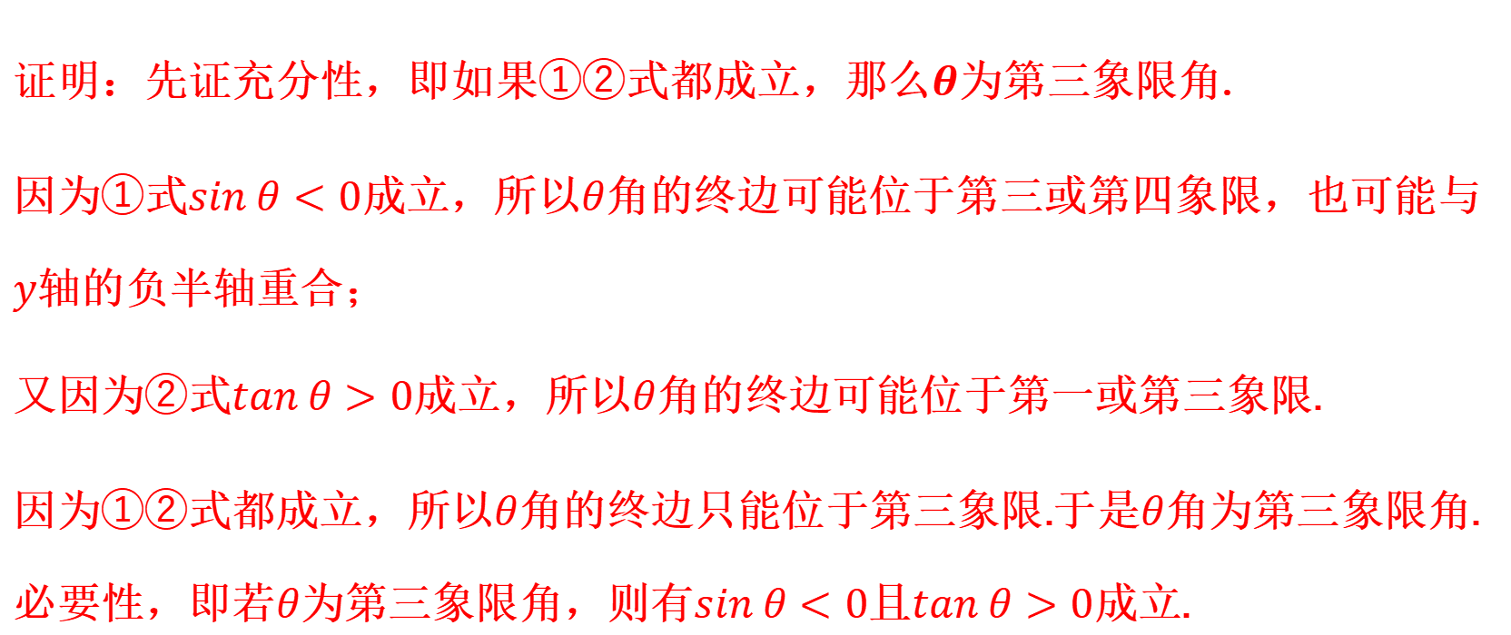
例析
例3.求证：角$$θ$$为第三象限角的充要条件是$$\left\{\begin{aligned}sin θ<0, ① \\ tan θ>0. ②\end{aligned}\right)$$
证明：先证充分性，即如果$$①②$$式都成立，那么$$θ$$为第三象限角.
因为$$①$$式$$sin θ<0$$成立，所以$$θ$$角的终边可能位于第三或第四象限，也可能与$$y$$轴的负半轴重合；
又因为$$②$$式$$tan θ>0$$成立，所以$$θ$$角的终边可能位于第一或第三象限.
因为$$①②$$式都成立，所以$$θ$$角的终边只能位于第三象限.于是$$θ$$角为第三象限角.
必要性，即若$$θ$$为第三象限角，则有$$sin θ<0$$且$$tan θ>0$$成立.

Slide 20
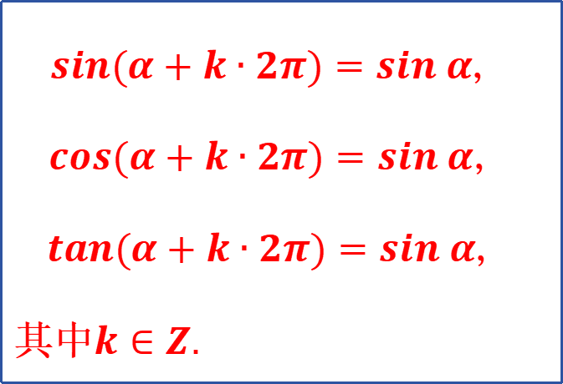
新知探索
由三角函数的定义，可以知道：终边相同的角的同一三角函数的值相等.
由此，我们可以得到一组公式：
公式一
$$sin(α+k∙2π)=sin α，$$
$$cos(α+k∙2π)=sin α，$$
$$tan(α+k∙2π)=sin α，$$
其中$$k∈Z.$$
由公式一可知，三角函数值有“周而复始”的变化规律，即角的终边每绕原点旋转一周，函数值将重复出现.
利用公式一，可以把求任意角的三角函数值，转化为转化为求$$0\sim 2π$$
(或0°$$\sim$$360°)角的三角函数值.

Slide 21
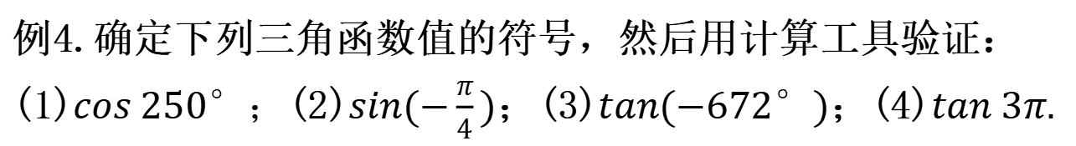
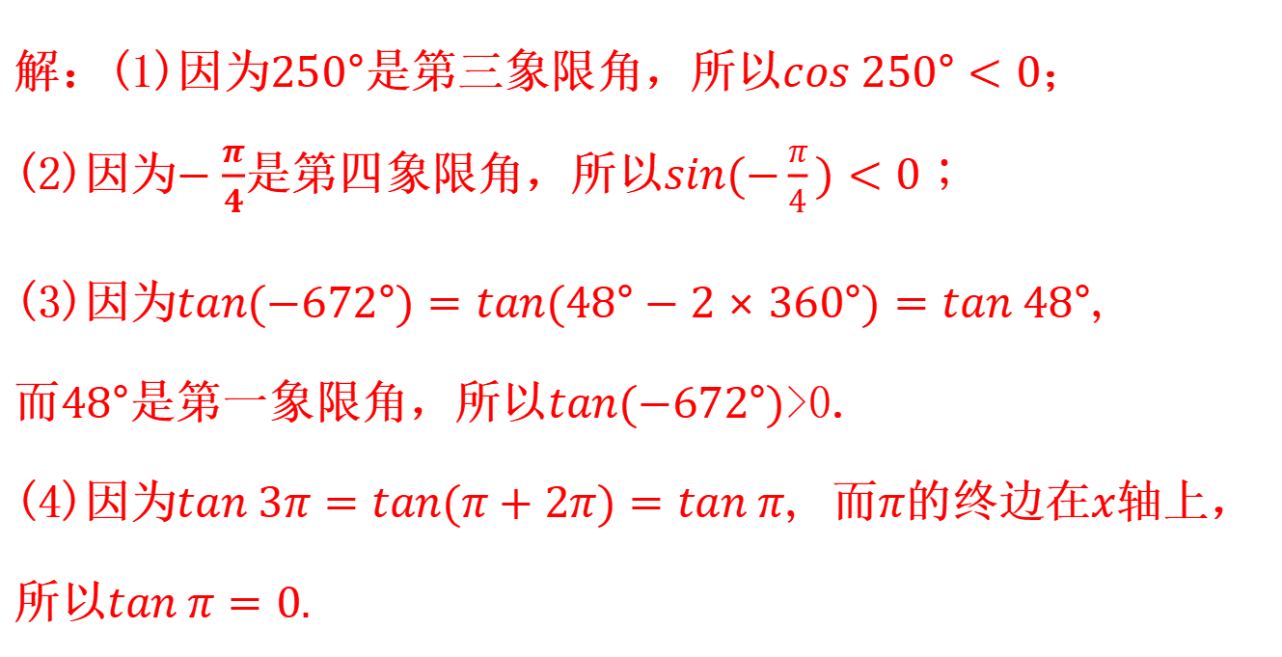
例析
例4.确定下列三角函数值的符号，然后用计算工具验证：
(1)$$cos 250°；$$(2)$$sin(−\frac{π}{4})$$；(3)$$tan(−672°)$$；(4)$$tan 3π.$$
解：(1)因为$$250°$$是第三象限角，所以$$cos 250°<0$$；
(2)因为$$−\frac{π}{4}$$是第四象限角，所以$$sin(−\frac{π}{4})<0；$$
(3)因为$$tan(−672°)=tan(48°−2×360°)=tan 48°，$$
而$$48°$$是第一象限角，所以$$tan(−672°)$$>0.
(4)因为$$tan 3π=tan(π+2π)=tan π，$$而$$π$$的终边在$$x$$轴上，
所以$$tan π=0.$$

Slide 22
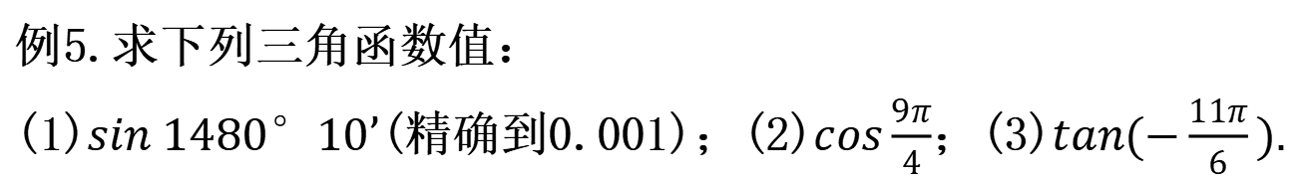
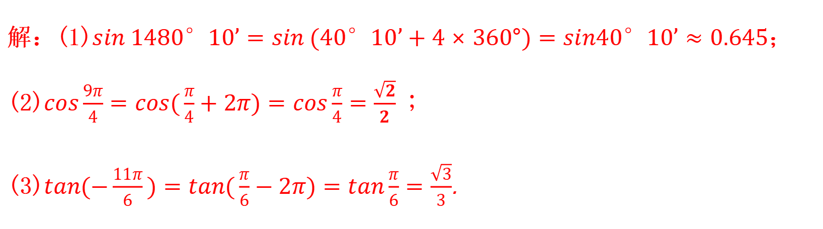
例析
例5.求下列三角函数值：
(1)$$sin 1480°10’$$(精确到0.001)；(2)$$cos\frac{9π}{4}$$；(3)$$tan(−\frac{11π}{6}).$$
解：(1)$$sin 1480°10’=sin (40°10’+4×360°)=sin40°10’≈0.645$$；
(2)$$cos\frac{9π}{4}=cos(\frac{π}{4}+2π)=cos\frac{π}{4}=\frac{\sqrt{2}}{2}；$$
(3)$$tan(−\frac{11π}{6})=tan(\frac{π}{6}−2π)=tan\frac{π}{6}=\frac{\sqrt{3}}{3}$$.

Slide 23

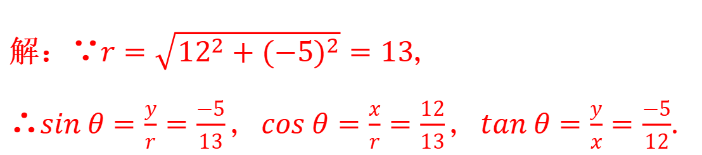
练习
题型一：三角函数的定义与应用
例1.已知角$$θ$$的终边过点$$P(12,−5)$$，求角$$θ$$的三角函数值.
解：∵$$r=\sqrt{{12}^{2}+{(−5)}^{2}}=13，$$
∴$$sin θ=\frac{y}{r}=\frac{−5}{13}，cos θ=\frac{x}{r}=\frac{12}{13}，tan θ=\frac{y}{x}=\frac{−5}{12}$$.
若角$$θ$$的终边过点$$P(x,y)，$$则：$$sin θ=\frac{y}{\sqrt{x^{2}+y^{2}}}$$，
$$cos θ=\frac{x}{\sqrt{x^{2}+y^{2}}}$$，
$$tan θ=\frac{y}{x}.$$

Slide 24
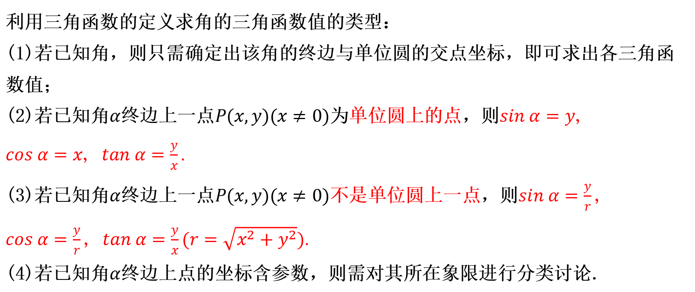
练习
利用三角函数的定义求角的三角函数值的类型：
(1)若已知角，则只需确定出该角的终边与单位圆的交点坐标，即可求出各三角函数值；
(2)若已知角$$α$$终边上一点$$P(x,y)(x≠0)$$为单位圆上的点，则$$sin α=y，$$
$$cos α=x，tan α=\frac{��}{x}.$$
(3)若已知角$$α$$终边上一点$$P(x,y)(x≠0)$$不是单位圆上一点，则$$sin α=\frac{y}{r}，$$
$$cos α=\frac{y}{r}，tan α=\frac{y}{x}(r=\sqrt{x^{2}+y^{2}}).$$
(4)若已知角$$α$$终边上点的坐标含参数，则需对其所在象限进行分类讨论.

Slide 25
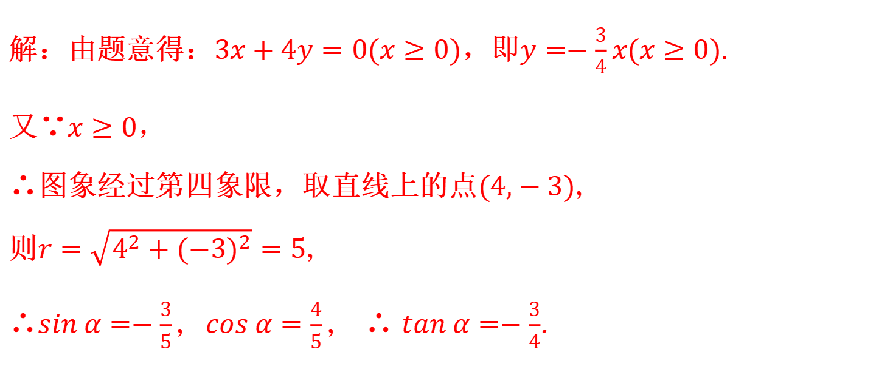
练习
变1.已知角$$α$$的终边落在直线$$3x+4y=0(x≥0)$$上，求$$sin α、cos α，tan α$$的值.
解：由题意得：$$3x+4y=0(x≥0)$$，即$$y=−\frac{3}{4}x(x≥0).$$
又∵$$x≥0$$，
∴图象经过第四象限，取直线上的点$$(4,−3)，$$
则$$r=\sqrt{4^{2}+{(−3)}^{2}}=5，$$
∴$$sin α=−\frac{3}{5}，cos α=\frac{4}{5}，∴tan α=−\frac{3}{4}$$.

Slide 26
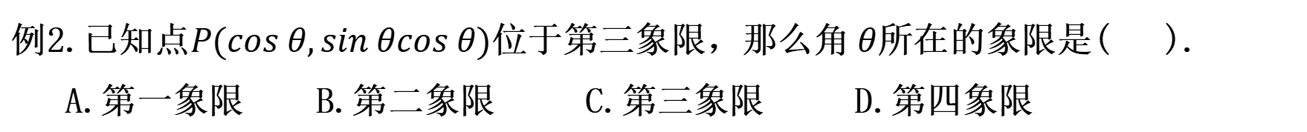
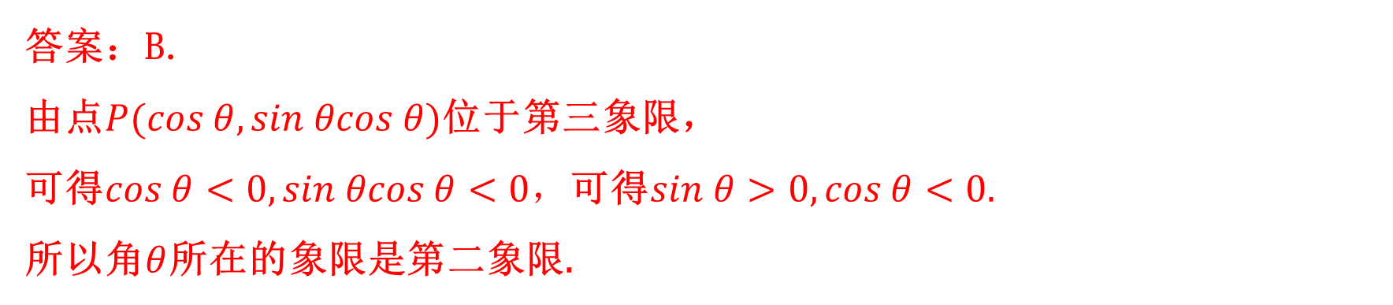
练习
题型二：三角函数值符号的运用
例2.已知点$$P(cos θ,sin θcos θ)$$位于第三象限，那么角$$θ$$所在的象限是( ).
A.第一象限 B.第二象限 C.第三象限 D.第四象限
答案：B.
由点$$P(cos θ,sin θcos θ)$$位于第三象限，
可得$$cos θ<0,sin θcos θ<0$$，可得$$sin θ>0,cos θ<0$$.
所以角$$θ$$所在的象限是第二象限.

Slide 27
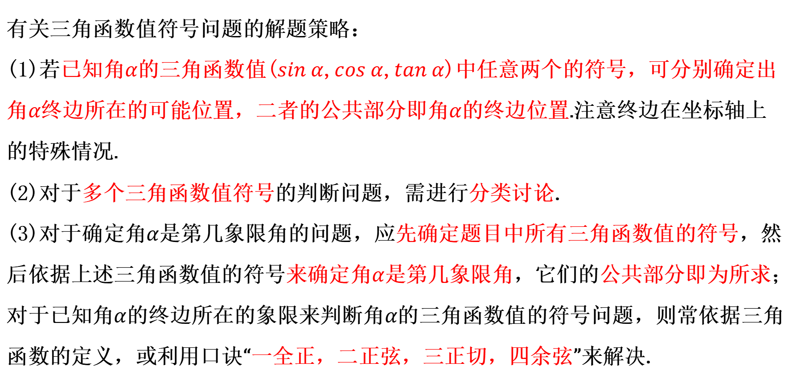
练习
有关三角函数值符号问题的解题策略：
(1)若已知角$$α$$的三角函数值($$sin α$$,$$cos α$$,$$tan α$$)中任意两个的符号，可分别确定出角$$α$$终边所在的可能位置，二者的公共部分即角$$α$$的终边位置.注意终边在坐标轴上的特殊情况.
(2)对于多个三角函数值符号的判断问题，需进行分类讨论.
(3)对于确定角$$α$$是第几象限角的问题，应先确定题目中所有三角函数值的符号，然后依据上述三角函数值的符号来确定角$$α$$是第几象限角，它们的公共部分即为所求；对于已知角$$α$$的终边所在的象限来判断角$$α$$的三角函数值的符号问题，则常依据三角函数的定义，或利用口诀“一全正，二正弦，三正切，四余弦”来解决.

Slide 28

练习
变2.$$cos (−2)∙tan4∙sin(−\frac{23π}{4})$$的符号为_______(填“正”或“负”).
答案：负.
∵$$−π<−2<−\frac{π}{2}$$，$$π<4<\frac{3π}{2}，−\frac{23π}{4}=−6π+\frac{π}{4}$$，
∴$$4，−2，−\frac{23π}{4}$$分别为第三、第三、第一象限角，
∴$$tan 4>0，cos 2<0，sin(−\frac{23π}{4})>0，$$
∴$$cos (−2)∙tan 4∙sin(−\frac{23π}{4})$$的符号为负.

Slide 29
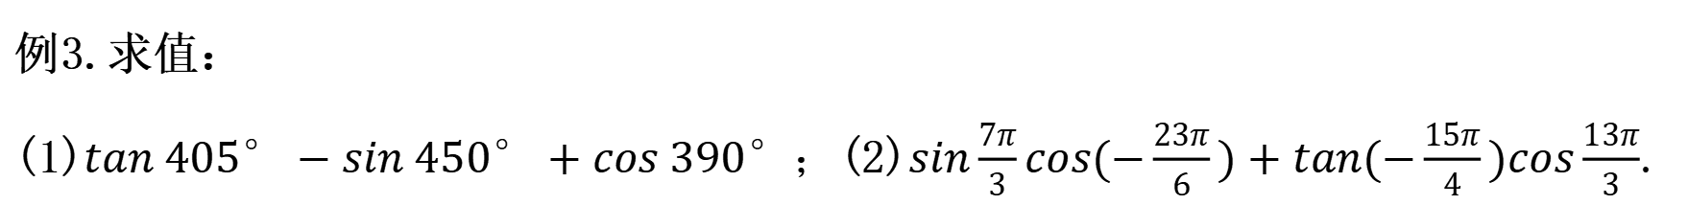
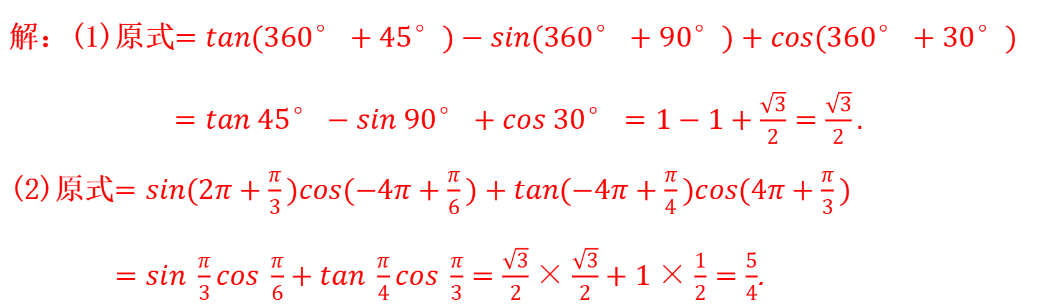
练习
题型三：诱导公式一的应用
例3.求值：
(1)$$tan 405°−sin 450°+cos 390°；$$(2)$$sin\frac{7π}{3}co��(−\frac{23π}{6})+tan(−\frac{15π}{4})cos\frac{13π}{3}$$.
解：(1)原式$$=tan(360°+45°)−sin(360°+90°)+cos(360°+30°)$$
$$=tan 45°−sin 90°+cos 30°=1−1+\frac{\sqrt{3}}{2}=\frac{\sqrt{3}}{2}.$$
(2)原式$$=sin(2π+\frac{π}{3})cos(−4π+\frac{π}{6})+tan(−4π+\frac{π}{4})cos(4π+\frac{π}{3})$$
$$=sin \frac{π}{3}cos \frac{π}{6}+tan \frac{π}{4}cos \frac{π}{3}=\frac{\sqrt{3}}{2}×\frac{\sqrt{3}}{2}+1×\frac{1}{2}=\frac{5}{4}$$.

Slide 30
练习
利用诱导公式一进行求值化简的步骤：
定形
将已知的任意角写成$$2kπ+α$$的形式，其中$$α∈[0,2π],k∈Z$$
转化
根据诱导公式，转化为角$$α$$的某个三角函数值
求值
若角为特殊角，可直接求出该角的三角函数值

Slide 31
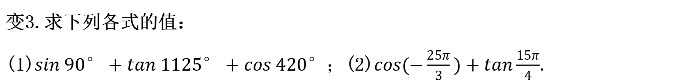
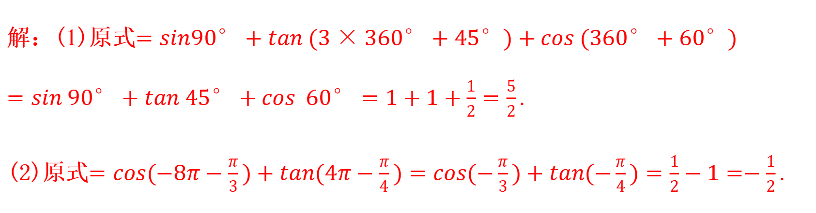
练习
变3.求下列各式的值：
(1)$$sin 90°+tan 1125°+cos 420°；$$(2)$$cos(−\frac{25π}{3})+tan\frac{15π}{4}$$.
解：(1)原式$$=sin90°+tan (3×360°+45°)+cos (360°+60°)$$
$$=sin 90°+tan 45°+cos 60°=1+1+\frac{1}{2}=\frac{5}{2}.$$
(2)原式$$=cos(−8π−\frac{π}{3})+tan(4π−\frac{π}{4})=cos(−\frac{π}{3})+tan(−\frac{π}{4})=\frac{1}{2}−1=−\frac{1}{2}.$$

Slide 32
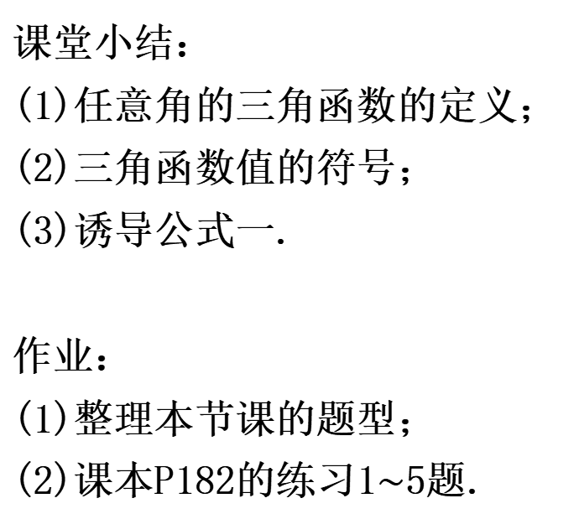
课堂小结&作业
课堂小结：
(1)任意角的三角函数的定义；
(2)三角函数值的符号；
(3)诱导公式一.
作业：
(1)整理本节课的题型；
(2)课本P182的练习1$$\sim$$5题.

Slide 33
谢谢学习
Thank you for learning

